Slide 1

h
o
ইন হাউজ প্রশিক্ষণে
সবাইকে সু স্বাগতম

Slide 2

বিষয়ঃ ইতিহাস ও সামাজিক বিজ্ঞান
শ্রেণীঃ ষষ্ঠ
পাঠের শিরোনামঃ
সক্রিয় নাগরিক ক্লাব

Slide 3
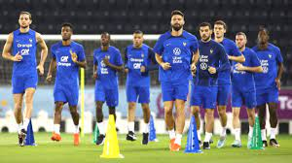
আমরা কি দেখতে পারছি।

Slide 4
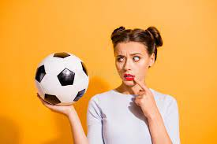
ফুটবল খেলার প্রস্তুতি

Slide 5
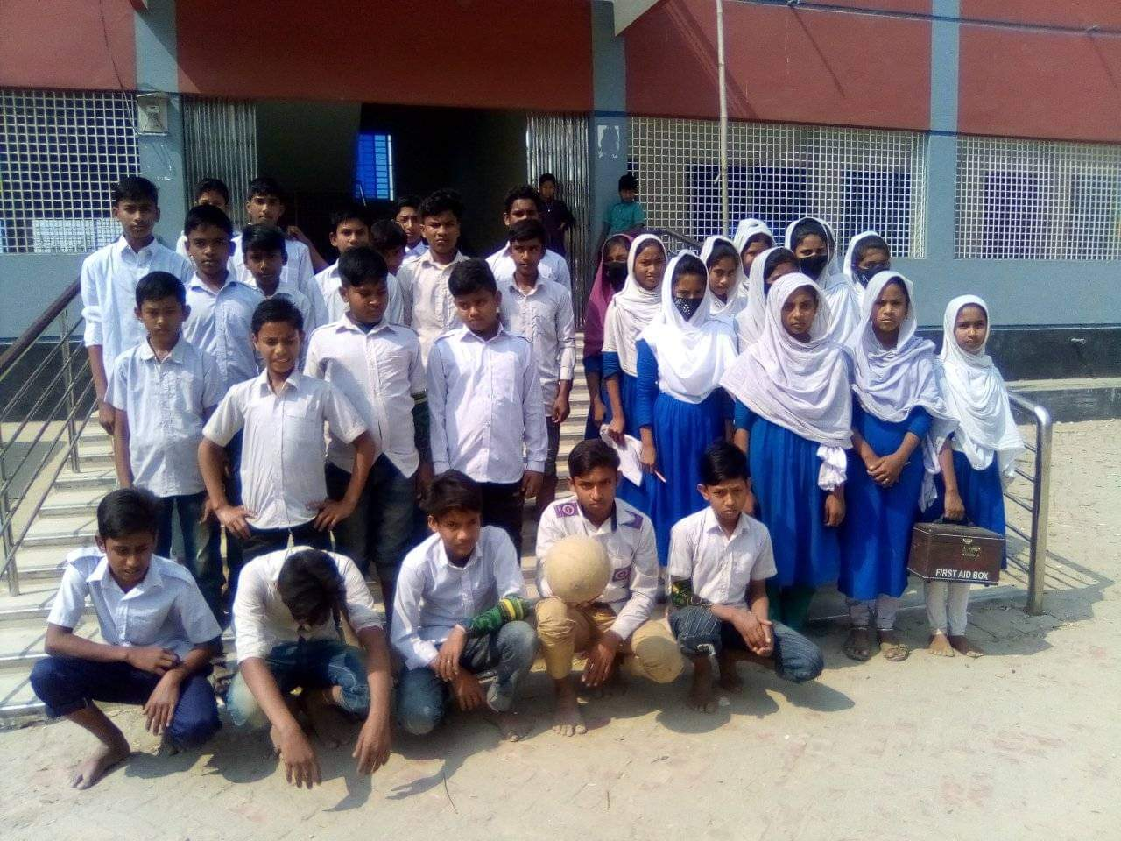
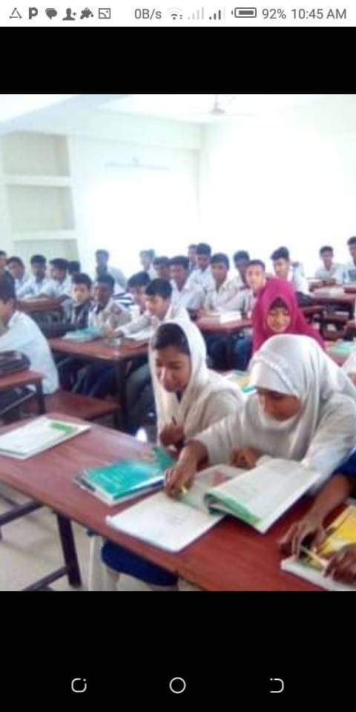
কি প্রস্তুত সবাই

Slide 6
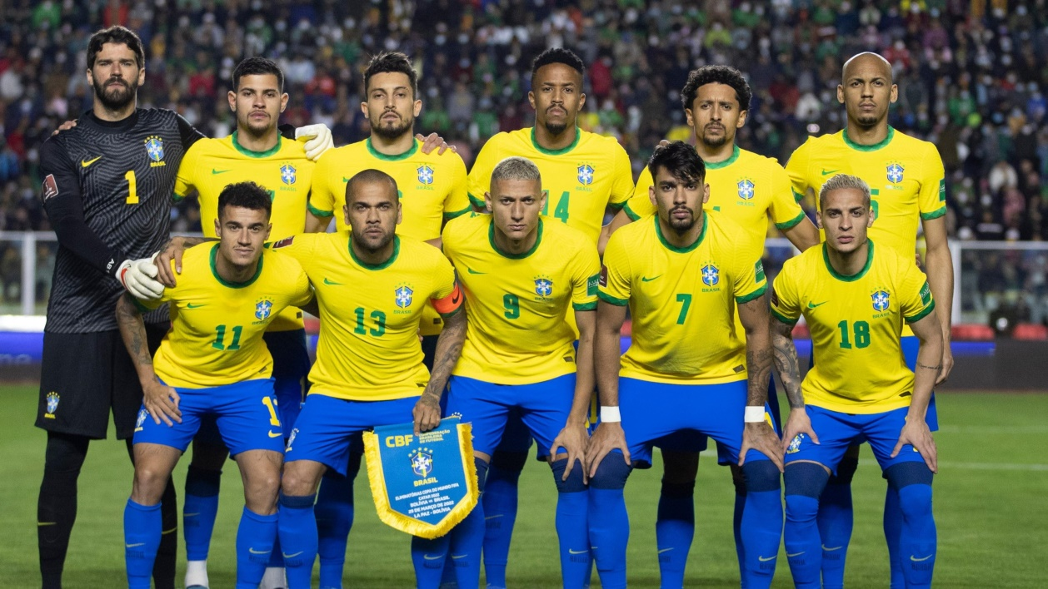
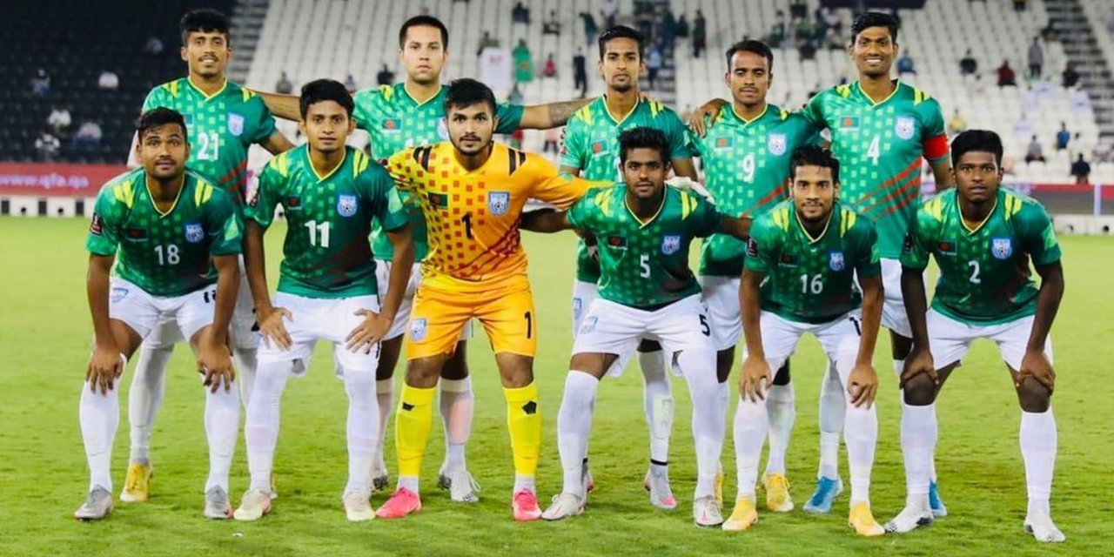
দুই দলের খেলোয়ার ছবি
h

Slide 7
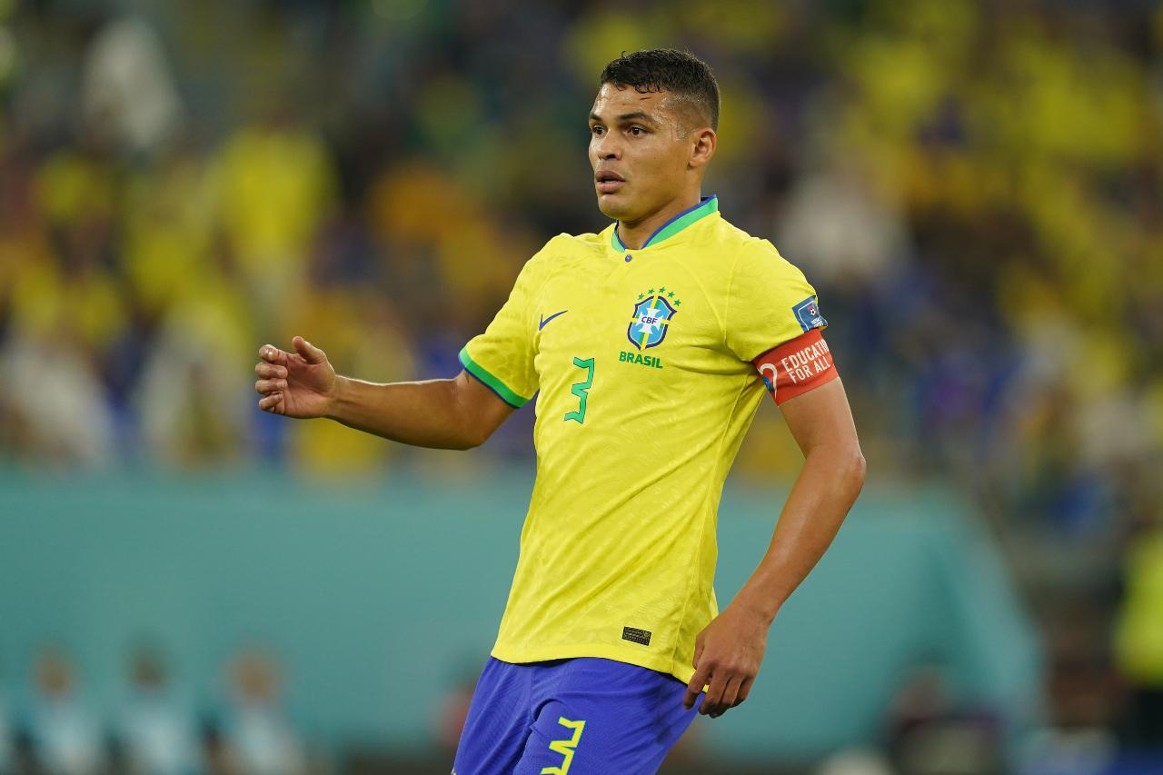
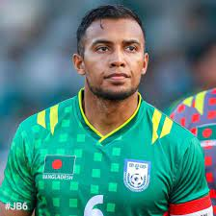
দুইজন অধিনায়ক

Slide 8
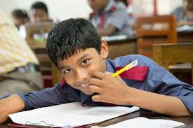
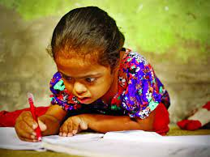
বিশেচাহিদা সম্পুর্ন ছেলে মেয়ে সহ শ্রেনীর সবাইকে খেলায় অংশ নিতে হবে।

Slide 9
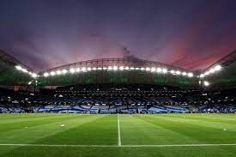
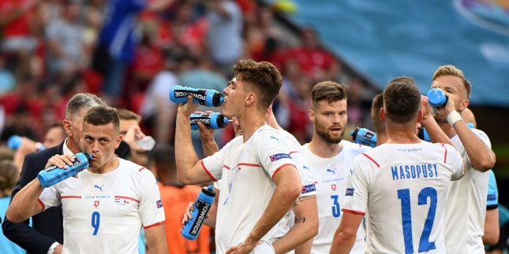
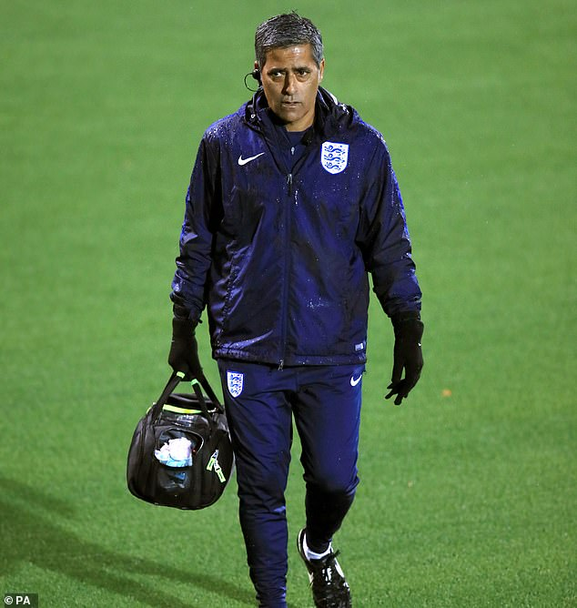


Slide 10
সক্রিয় নাগরিক ক্লাব এর ফুটবল খেলার সব প্রস্তুতি নেওয়া শেষ হলো।এখন আমরা অনিয়মিত ভাবে ফুটবল খেলবো ।সময় হবে ১৫মিনিট।

Slide 11
নিয়মিত ভাবে খেলব ১৫ মিনিট।

Slide 12
তোমরা নিয়মিত আর অনিয়মিত ভাবে কেমন করে বল খেললে তা আগামী ক্লাশে আমরা আলোচনা করব।

Slide 13

ধন্যবাদ

